Slide 1
Энергиядан оқилона фойдаланишда муқобил энергия манбаларининг ахамияти. Қуеш ва шамол энергиясидан фойдаланиш ускуналари
Сув таъминотида юқори технологик, компьютер техникаси билан жиҳозланган, замонавий назорат ўлчов асбоблари ва автоматлаштириш воситалари билан бошқарилувчи электр ускуналар комплектлари мавжуд. Уларни сифатли электр энергияси билан таъминлаш учун автоматлаштирилган ишончли электр таъминот тизими ишлаб чиқилган. Ишлаб чиқариш унумдорлигини ва самарадорлигини таъминлаш учун электр ускуналарга сифатли электротехник хизмат кўрсатишни ташкил этиш зарур. Ҳозирги кунда қишлоқ ва сув хўжалиги электр ускуналари, автоматлаштириш воситалари ва электр таъминот тизимининг ишончлилиги талаб даражасида эмас. Электр энергетик тизим, жумладан электр ускуналар узлуксиз, технологик талаб режимлари бўйича ишлаб туриши учун электр ускуналар эксплуатацияси ва таъмирини тўғри ташкил қилиш, эскирган электр жиҳозларни таъмирлаб, янгиларига алмаштириш, ходимларни мунтазам равишда малакасини ошириш ва билимларини текшириб туриш зарур.

Slide 2
Қишлоқ хўжалигининг умумий энергия балансида ҳаракатдаги қўзғалувчи машиналар энг кенг ўрин олган (35-40%). Қишлоқ ва сув хўжалигининг барча тармоқларида энергия истеъмолининг – 1,5% ни иссиқлик қурилмалари, электр куч қурилмалари 80-90%, ёритиш қурилмалари – 5-8% ташкил қилади. Энергия манбаларидан фойдаланишда уларнинг заҳиралари чексиз эмас. Шунинг учун келажакда қўпроқ табиий энергия запасларидан фойдаланишни кўзда тутиш керак. Қуёш, шамол, биогаз яна атом энергиясидан тинчлик йўлларида кўпроқ фойдаланиш зарур. Қуёш энергияси энергия балансида қўшимча манба сифатида муҳим ўрин тутади. Айниқса бизнинг регионда бу борада катта имкониятлар мавжуд. Қуёшнинг йиллик чиқиб туриши 3000 соат атрофида бўлиб, 1м² га тўғри келган энергия миқдори 1869 кВтּ с/йил ни ташкил қилади. Қишлоқ хўжалигида қуёш энергиясидан паст ҳароратли иссиқлик олишда, иссиқ сув билан таъминлашда, иссиқхоналарни ва турар жой биноларни иситишда, автоном электр станцияларда электр энергия олишда фойдаланилади. Гелиоэлектростанциялардан фойдаланишнинг асосий муаммолардан самарали фотоэлементлар чиқариш ва уларни тан нархини камайтиришдир.

Slide 3
Геотермал энергия.
Ер қаърида жуда катта иссиқлик миқдори мавжуд. Ундан жуда арзон ва экологик зарарсиз битмас-туганмас энергия олиш мумкин ҳисобларга кўра, ер бағрида тўпланган иссиқликдан олинадиган энергия, ер юзидаги ҳамма органик ёқилғи заҳирасидан олнадиган энергиядан бир неча баробар кўп экан. Аммо бу иссиқлик энергияси фақатгина ер остидаги қайноқ сувлардан олинади холос.
Шамол энергияси.
Буғ двигателлари пайдо бўлгунча, Англия, Германия, Франция, Дания, Голландия ва бошқа мамлакатларда шамол энергиясидан жуда катта масштабда саноатда ва қишлоқ хўжалигида кўлланиб келинган. Шамол энергиясидан фойдаланиш бўйича олиб борилаётган хозирги ишлар, катта алоҳида шамол генераторлари яратиш ва уларнинг энергиясидан ишлаб турган энергия тармоқларига улашдан ва асосий тармоқ сифатида фойдаланишдан иборатдир.
Қуёш энергияси.
Қуёш радиациясининг энергиясини доимий электронига айлантириш мумкин. Бунинг учун юпқа кремний плёнкалари ярим ўтказгич материалдан фойдаланилади. Фотоэлектрик энергияга айлантиришнинг потенциал қулайликлари: - ҳаракат қилувчи қисмларнинг йўқлиги; - ишлаш муддати 100 йилдан ортиқлиги; - эксплуатация қилишнинг соддалиги, қуёш радиациясидан самарали фойдаланиш мумкинлиги. Аммо бу усулда энергия ишлаб чиқариш анъанавий энергия ишлаб чиқаришдан 75 мартадан кўпроқ қимматроқдир. Шунинг учун ҳозирги вақтда арзонроқ электр энергия ишлаб чиқарувчи қурилмалар устида иш олиб борилмоқда. Масалан, кремний ўрнига арсенир гелий қўлланилмоқда.

Slide 4
Электроэнергия ишлаб чиқариш. Қуёш энергиясидан икки хил усулда электроэнергия ишлаб чиқариш мумкин.
1. Анаънавий усулда – суюқликни иситиш ва ҳосил бўлган буғни иссиқлик турбинасига узатиш орқали. 2.Фотоэлектр усулида. Анаънавий усулда қуёш энергиясини электр энергиясига айлантириш учун қуёш энергиясини йиғиб олувчи гелиостатларнинг - 1 энергияси сувга тўлдирилган буғ қозонига - 2 йўналтирилади. Ҳосил бўлган буғ, генераторни -4 ҳаракатга келтирувчи иссиқлик турбинасига - 3 узатилади. Турбинани ҳаракатга келтириб иш бажарган буғ конденсаторга - 5, буғни сувга айлантирувчи мосламага узатилади. Конденсатордан чиққан суюқлик яна қуёш гелиостатларига узатилади ва шу тариқа жараён давом этади. Қуёш энергиясини суюқлик - буғ ёрдамида электр энергиясига айлантириш мумкин. Фотоэлектр усулда электр энергияси ишлаб чиқариш. Маълумки қуёш нурини электромагнит тўлқинлари деб қараш мумкин. Квант назариясига асосан, электромагнит тўлқинларига нол массали элементар заррачалар - фотонлар деб қаралади. Қуёш энергиясини фотоэлектрик энергияга кайта айлантириш асосида 1887 йилда Герц томонидан яратилган, ёруглик фотонларинг баъзибир металларнинг электронлари билан киришуви натижасида электронлар маълум микдордаги энергияга эга буладилар. Мана шу энергиядан фойдаланган ҳолда қуёш энергиясидан тўғридантўғри электроэнергия олиш мумкин. Бу жараён фотоэффект ходисаси дейилади. Шундай килиб, фотоэлектор ячейкаларида ёруглик нурланиш энергияси электр энергиясига айлантирилади. Фотоэлектр ячейкаларини тайёрлашда биринчи булиб моно ёки поликристалл кремнийдан фойдаланилган. Ҳозирги кунда бу элементдан тайёрланадиган ячейкалар, бутун дунёда урнатилган тизимларнинг 80 фоизини ташкил этади. Уларнинг фойдали иш коеффиценти 11÷16 фоизни ташкил этади. Кейинги вактларда фотоэлектор ячейкалар аморф кремний, кадмий – теллурид ёки мис – индий-селиндан юпка плёнкалар шаклида тайёрлана бошлади. Уларнинг фойдали иш коеффитсенти қарийб 8 фоизни ташкил этади, бирок моно ёки поликристалл кремнийдан тайёрланадиган фотоэлектр ячейкаларга қараганда тайёрланиши арзонрокдир. Ҳозирги вақтда фотоэлектр ячейкаларининг фойдали иш коеффицентини 30÷60 фоизга ошириш устида илмий-тадкикот ишлари олиб борилмокда. Бунинг учун плёнкаларни 4÷8 марта устма- уст ўрнатиш зарур булади. Ушбу тадкикотлар натижасида қурилма қуввати оширилади ҳамда ишлаб чикариш нархи кескин пасаяди. Фотоэлектр тизими ўзгармас электр токини ишлаб чиқаради ва инвертор ёрдамида электр ўзгармас токи, ўзгарувчан токка айлантирилади. Қуёш электростанциялари. Бир неча қуёш қурилма (батарея)ларини бирбирига улаб қуёш электростансияларини ташкил қилиш мумкин. Ҳозирги кунда дунёда жуда кўплаб қуёш электростансиялари қурилиб ишга туширилган.

Slide 5
Transformatorlar vazifalari va ularning qo’llanilishi.

Slide 6
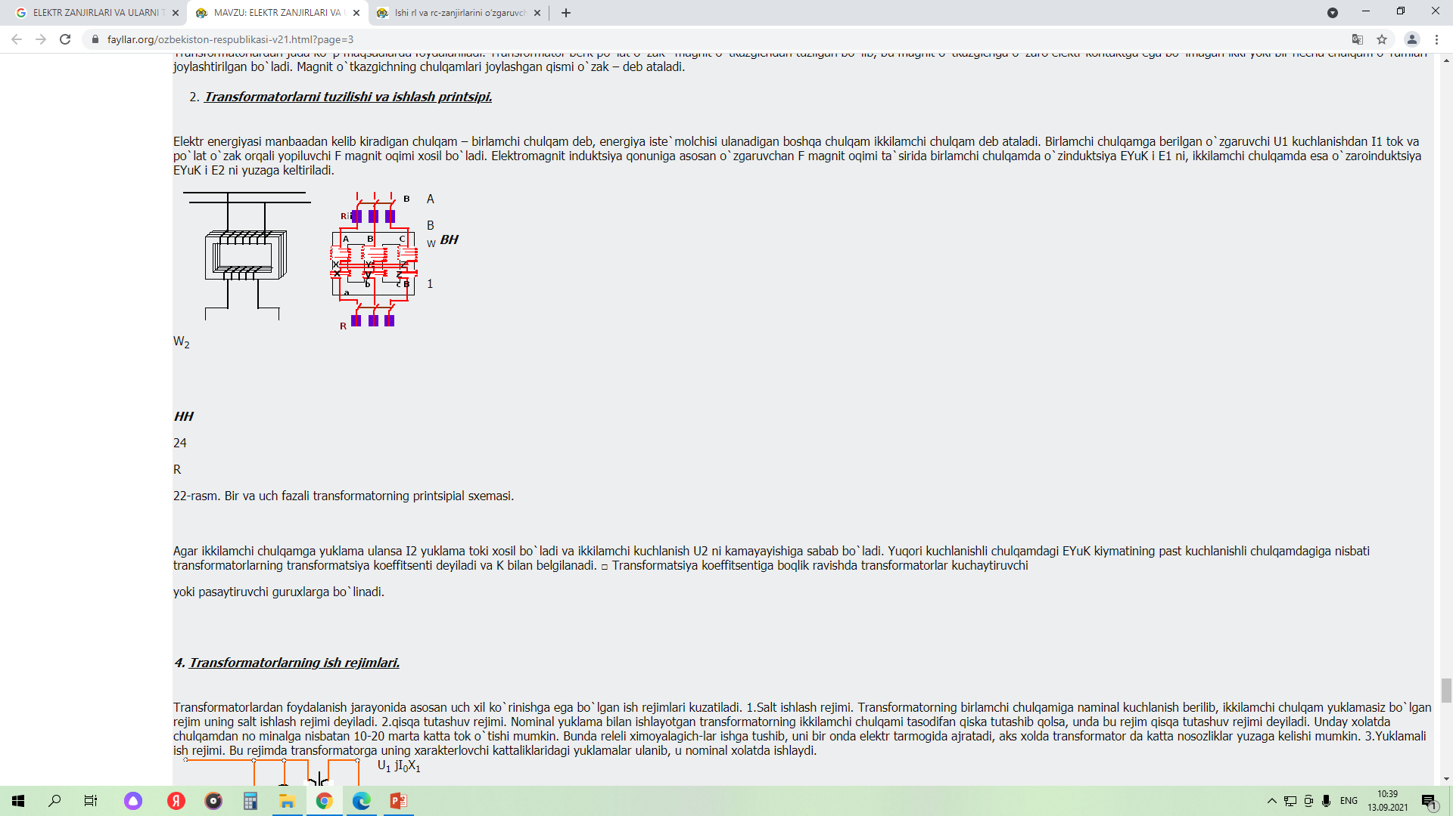

Slide 8
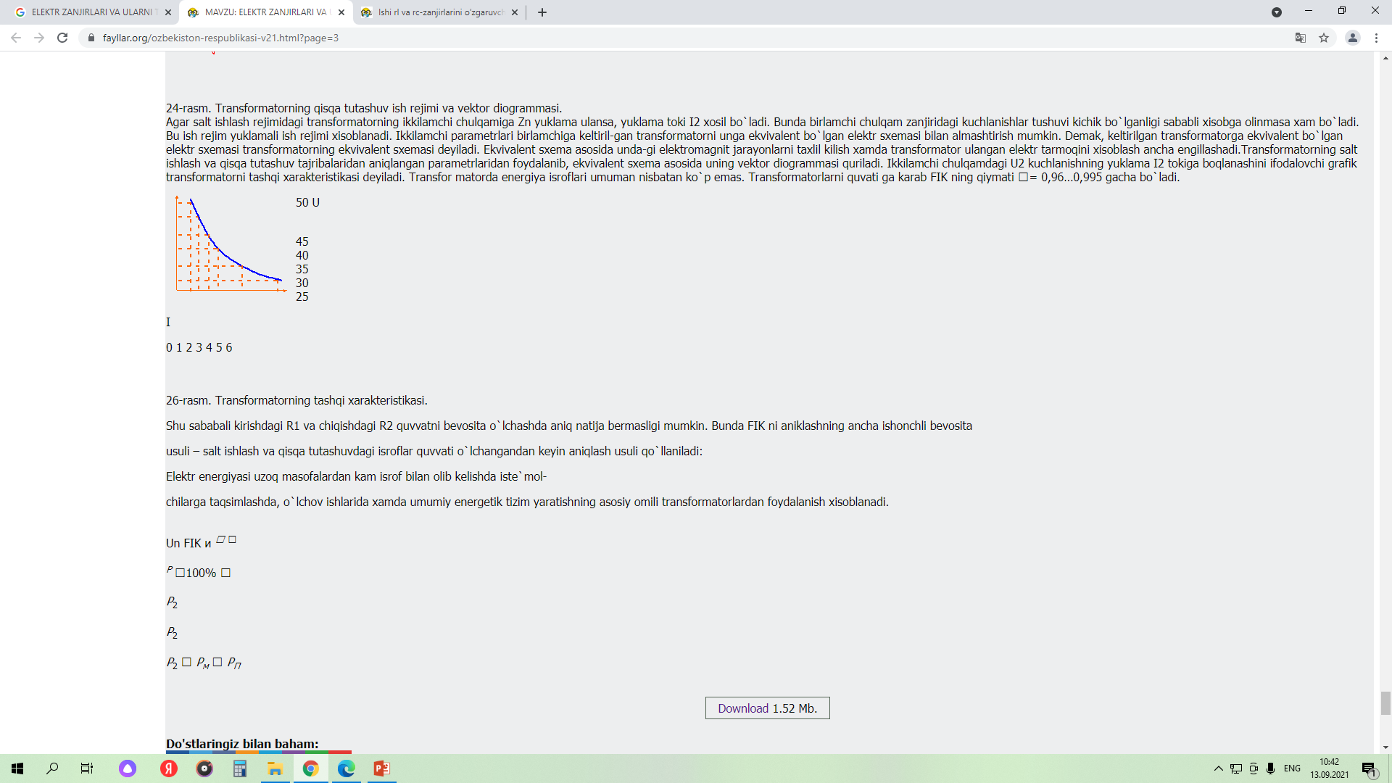

Slide 10
